Slide 1
Про результати участі випускників закладів загальної середньої освіти міста у зовнішньому незалежному оцінюванні у 2018 році
Золотарьова Н.М., начальник ВНМІЗ
управління освіти Ізюмської міської ради
Харківської області

Slide 2
Реєстрація на ЗНО
У 8 закладах загальної середньої освіти міста Ізюм 228 випускників 11 класів.
Своєчасно з 06.02 до 19.03.2018 зареєстровано для проходження ДПА/ЗНО 225 випускників закладів освіти м. Ізюм, 2 учнів звільнені від ДПА/ЗНО за станом здоров’я, 1 учениця ІЗОШ №12 перебуває за кордоном.
Відмов у реєстрації учнів 11 класів ЗЗСО міста для участі в зовнішньому незалежному оцінюванні та зауважень від ХРЦОЯО не було.

Slide 3
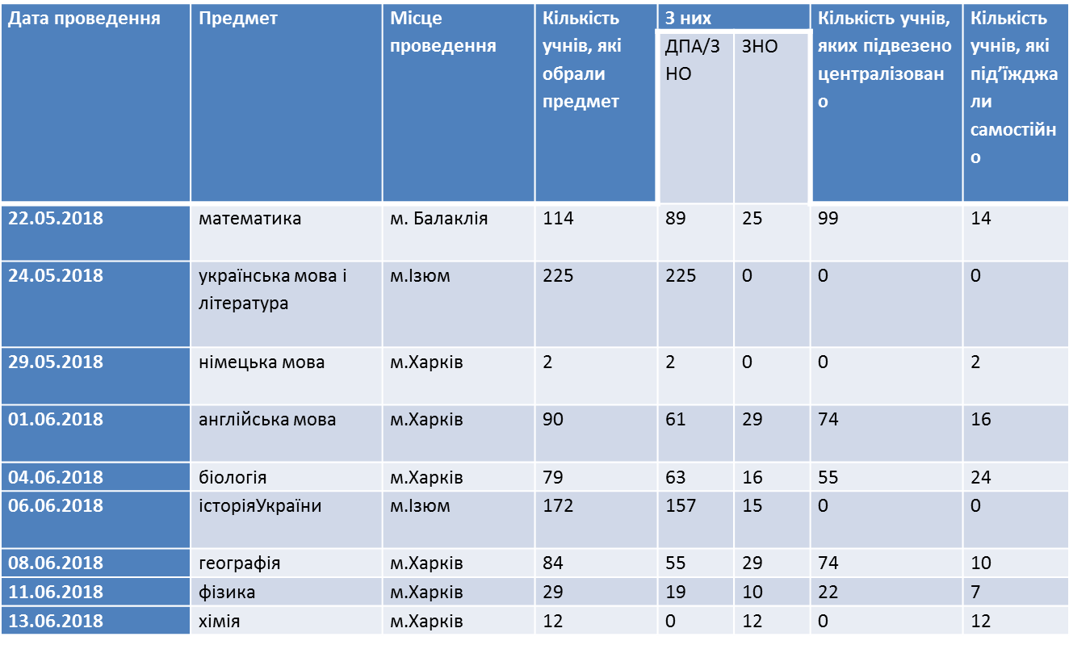
Участь учнів 11 класів ЗЗСО міста у ЗНО-2018

Slide 4
Участь випускників у складанні ДПА/ЗНО
З 22.05.2018 по 13.06.2018 учні 11 класів закладів освіти міста складали ЗНО:
- у м.Балаклія – математику (складали 114 випускників, з них 88 чол. обрали ДПА у формі ЗНО),
- у м.Ізюм - українську мова і літературу (складали 225 випускників ДПА/ЗНО) та історію України (складали 172 випускників, з них 157 чол. ДПА у формі ЗНО),
- у м.Харків іноземні мови (німецьку мову - 2 випускників ДПА у формі ЗНО, англійську мову – 90 випускників, з них 61 чол. ДПА у формі ЗНО), біологію (79 випускників, з них 68 чол. ДПА у формі ЗНО), географію (84 випускника, з них 55 чол. ДПА у формі ЗНО), фізику (29 випускників, з них 19 чол. ДПА у формі ЗНО), хімію (12 випускників ЗНО).
Українську мову та літературу, як відомо, складали 100% випускників, 51% випускників обрали математику, 76 % - історію України, 41% - іноземні мови, 35 % - біологію, 37 % - географію, 13% - фізику, лише 5% - хімію.

Slide 5
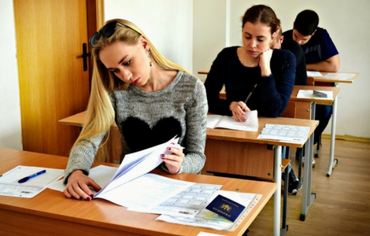
Участь випускників у складанні ДПА/ЗНО
Українську мову та літературу, як відомо, складали 100% випускників,
51% випускників обрали математику,
76 % - історію України,
41% - іноземні мови,
35 % - біологію,
37 % - географію,
13% - фізику,
лише 5% - хімію.

Slide 6
Підготовка до участі у ЗНО
Направлено листи:
до Управління патрульної поліції в Харківській області Департаменту патрульної поліції від 18.05.2018 №01-17/1278 «Про погодження маршруту руху автотранспорту для перевезення учасників зовнішнього незалежного оцінювання»;
Ізюмського відділу поліції Головного управління Національної поліції в Харківській області від 10.05.2018 № 01-17/1210 «Про підвезення учнів 11 класів до пунктів проведення ЗНО-2018»;
Ізюмської центральної міської лікарні від 10.05.2018 №01-17/1209.

Slide 7
Супровід
Кожного дня з 22.05 по 11.06.2018, коли проводилося ЗНО, було забезпечено супровід автобусів, які перевозили учнів, патрульним автомобілем Ізюмського відділу поліції ГУ НП в Харківській області.
Також супровід дітей здійснювали медичні працівники Ізюмської центральної лікарні.

Slide 8
Підсумки
Всі учні прибули до пунктів тестування своєчасно, без запізнень, маючи з собою необхідний пакет документів (запрошення-перепустки, паспорти, сертифікати).
1 учень ІЗОШ І-ІІІ ступенів № 6 не складав ЗНО з фізики у зв’язку з запізненням!

Slide 9
Рекомендації
Керівникам закладів загальної середньої освіти:
Проводити роботу з учнями 11 класів та батьками про своєчасність прибуття до пунктів тестування.
Упродовж 2018/2019 н.р.
Посилити інформаційно-роз’яснювальну роботу з питань участі у ДПА/ЗНО.
Упродовж 2018/2019 н.р

Slide 10
Дякую за увагу!

